Slide 1

Intro
Java Mail API
2조
윤주원
서유리
임창균
박수정

Slide 2

CONTENTS
001
Java Mail API 의 기능
002
Mail SMTP 설정
003
JAR
004
Code Review
005
시연

Slide 3
Part 1.
Java Mail API
Java Mail API

Slide 4
Mail API
1.
Java Mail API
Information
1.
작업을 완료하거나 Exception 생겼거나 특정 시점에 메시지, 이메일을 보내주는 알림 기능
2.
Text 보내기, 파일 첨부, URL을 통하여 첨부, HTML 이메일 보내기
3.
인증 후 메일 가져오기

Slide 5
Part 2.
MAIL SMTP 설정
MAIL SMTP 설정

Slide 6
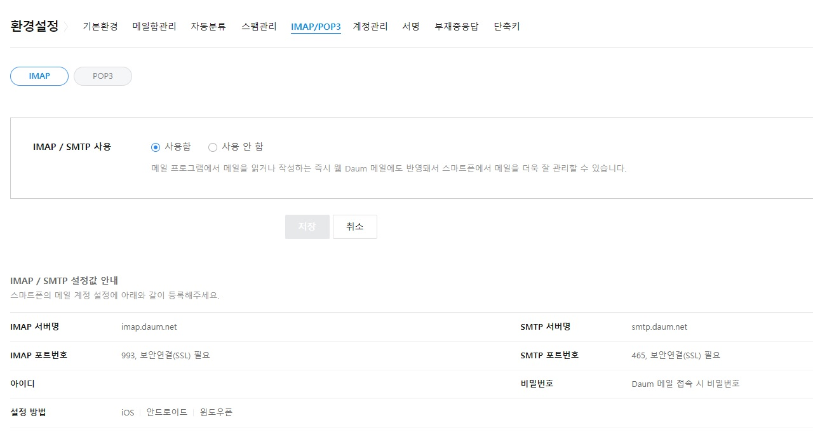
Mail SMTP
2.1
MAIL IMAP/SMTP 설정
Setting Mail IMAP / SMTP

Slide 7
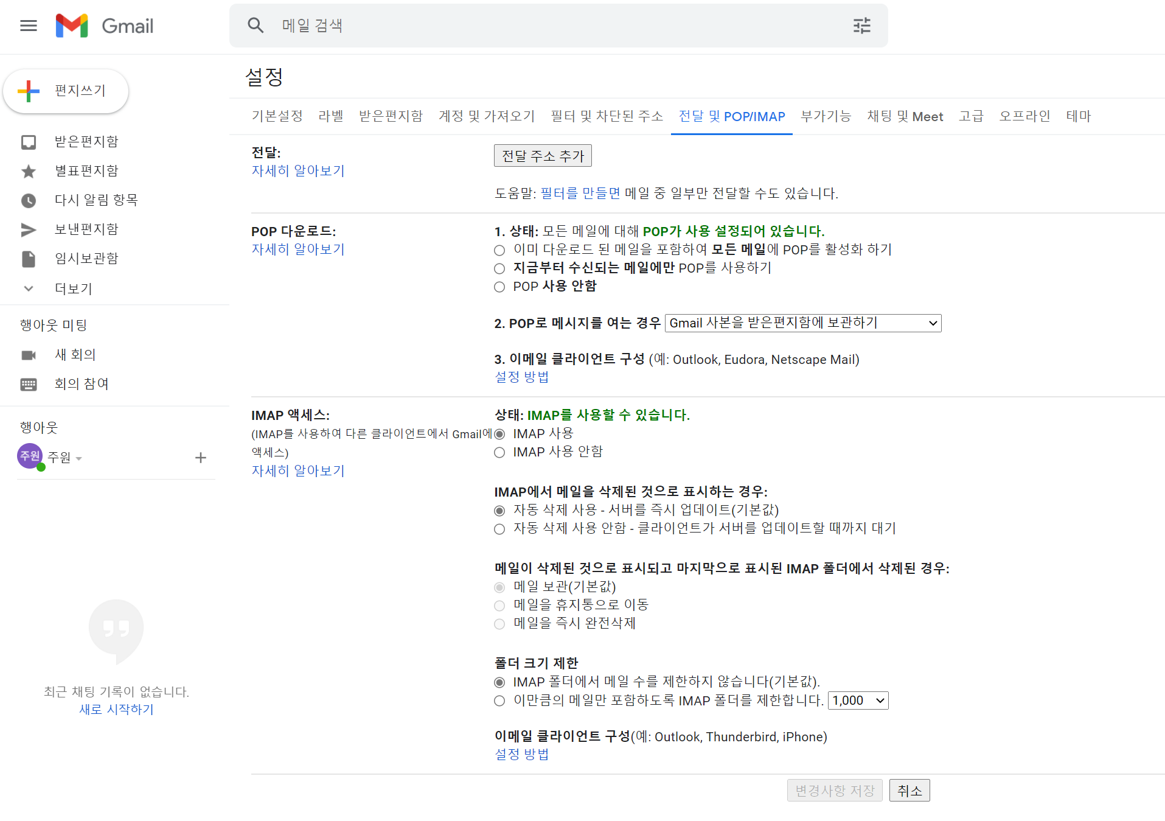
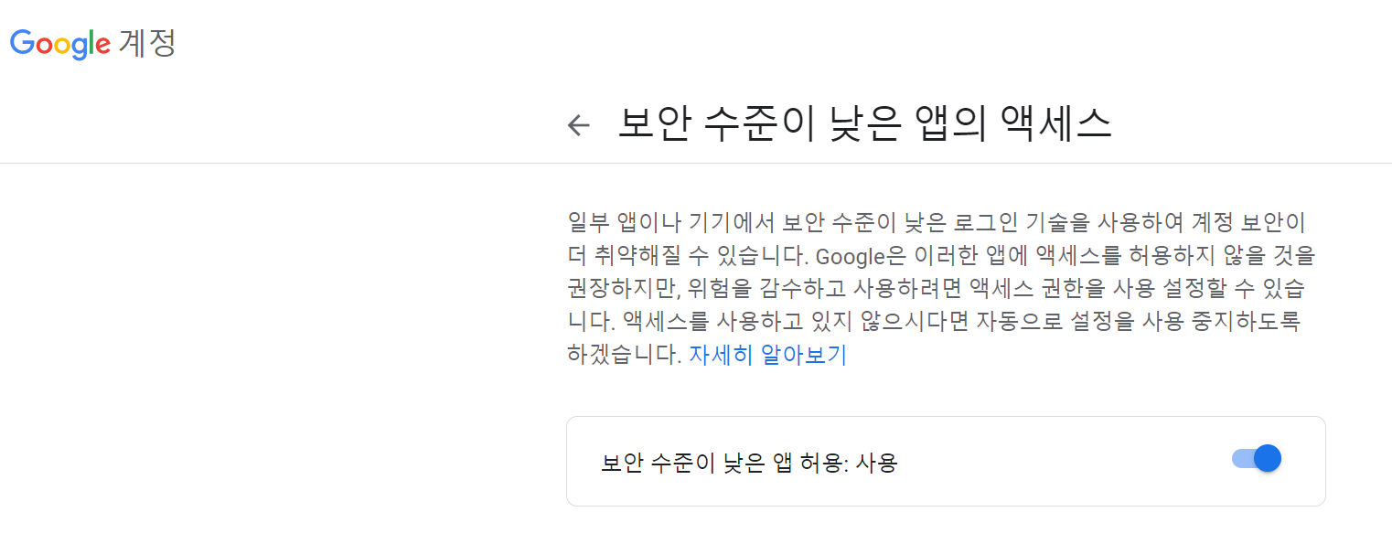
Mail SMTP
2.2
보안 액세스
Setting Mail IMAP / SMTP

Slide 8
Part 3.
JAR
JAR

Slide 9
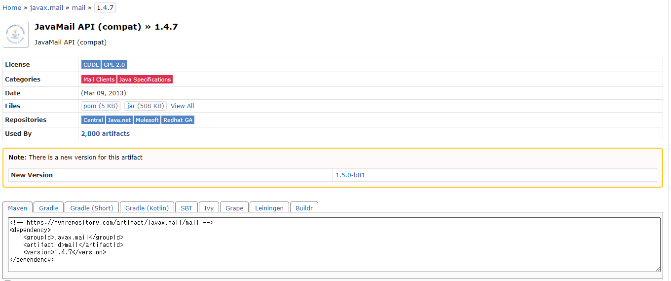
Download Jar
3.1
JAR
다운로드

Slide 10
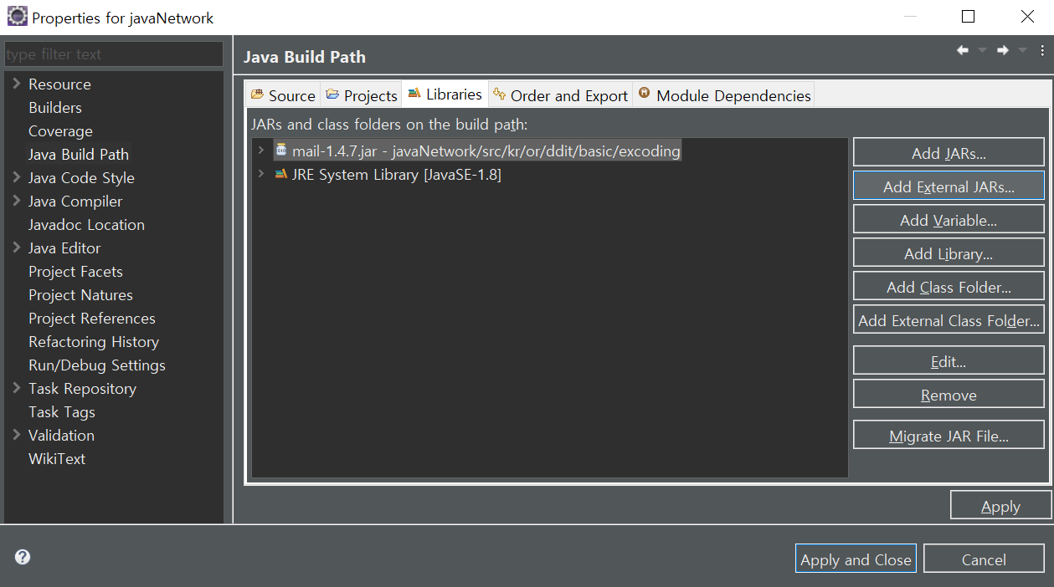
ADD JAR
3.2
Add JAR
JAR 파일 등록
1.Properties
2.Java Build Path
3.Add External JARs
4.Apply and Close

Slide 11
Part 4.
Code Review
Code Review

Slide 12
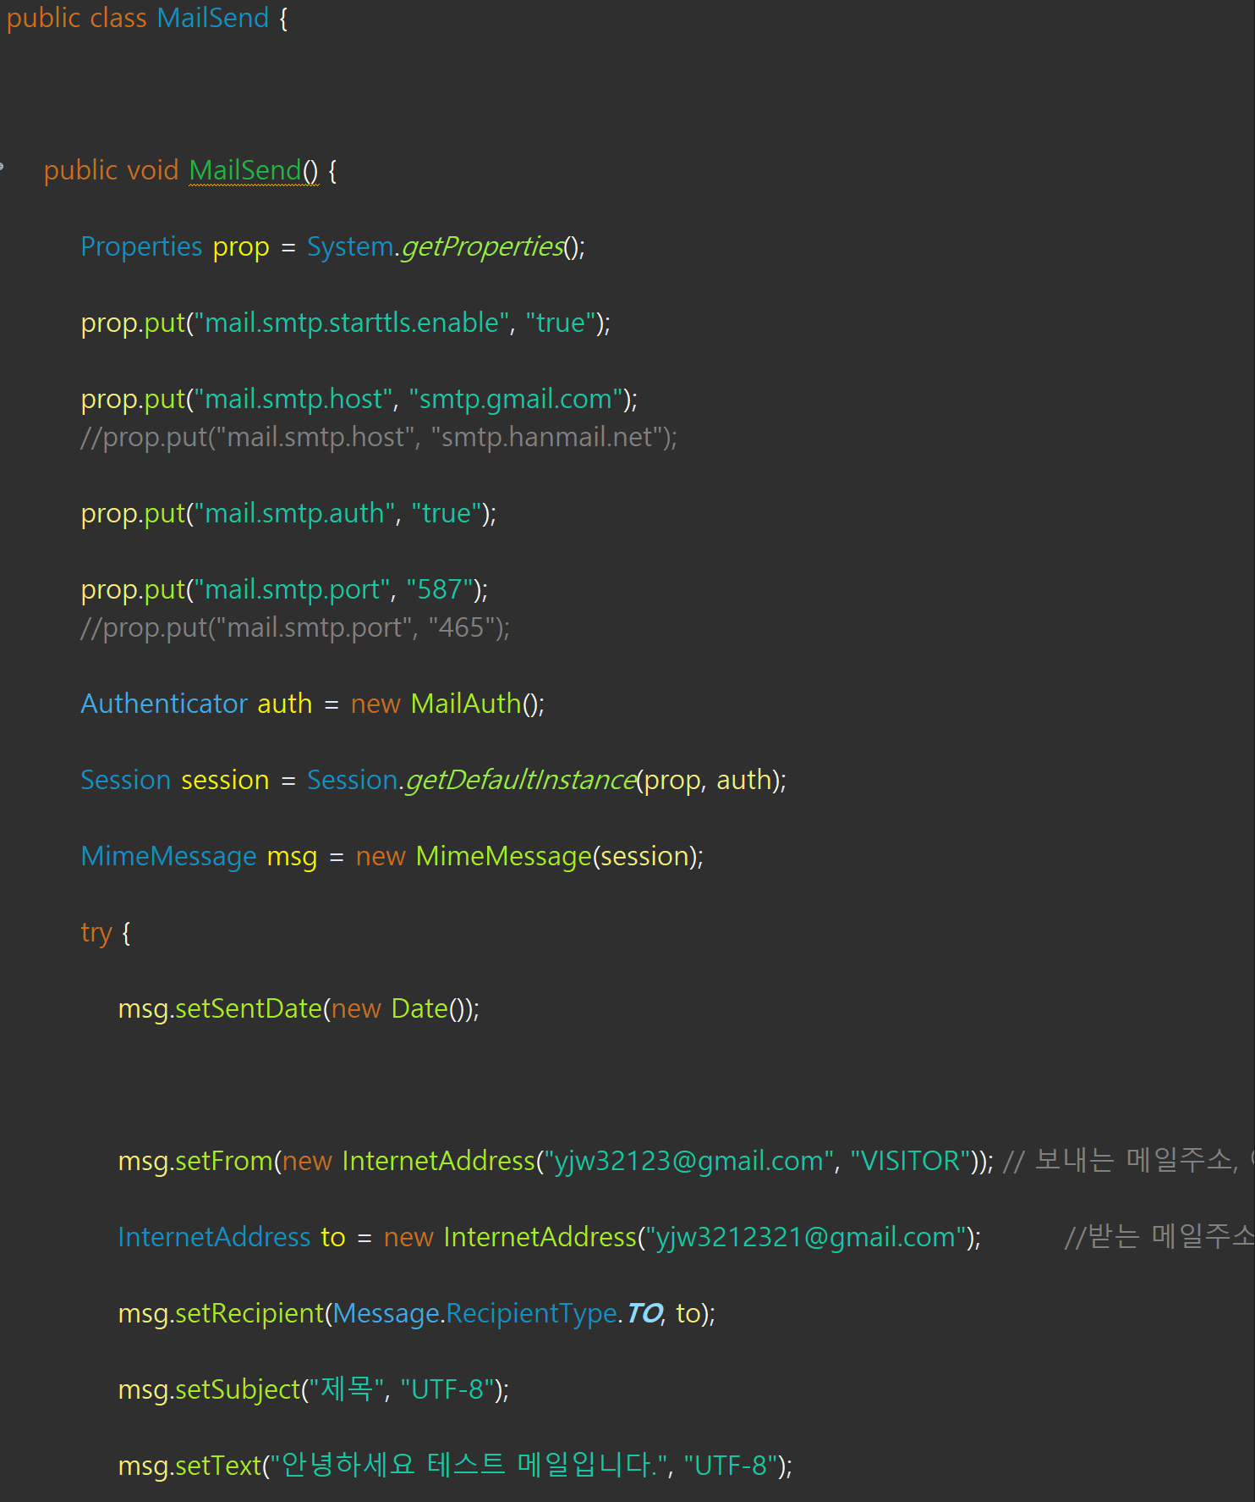
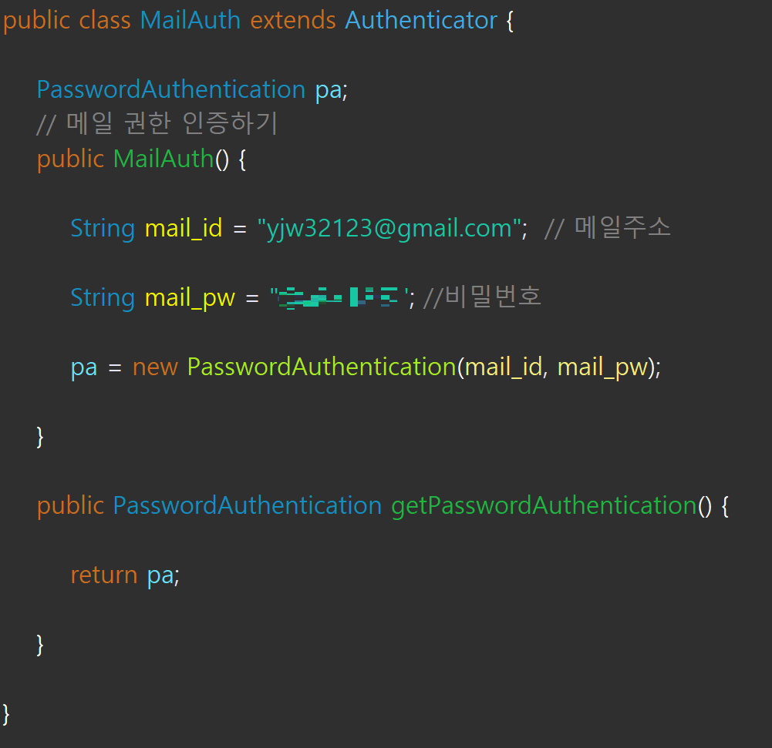
MailSend, MailAuth
4.1
Send
코드보기

Slide 13
Part 5.
시연
시연

Slide 14
감사합니다

